Slide 1
2025E题（去年国赛）经验分享
2026年全国大学生电子设计竞赛
电子信息与通信学院 电信创新2402班 王佳宁 2026年7月20日 Monday

Slide 2
四天三夜总体时间分配（以25E为例）
前12个小时（第一天晚上前）组装好硬件（云台与小车的硬件关系）
尽量第二天晚上完成各个模块的分开调试（闭环控制算法 & 视觉追踪模块）；开始整体联调，一位同学开始撰写报告
第二天、第三天逐步击破各个小题（有条件的可以通宵，也可以轮换）
第四天不要再尝试新的小题或者没有做完的小题，精力放在提升鲁棒性、稳定性上（巡线、追踪），并润色报告，三人轮流检查确定没有问题后封箱

Slide 3
硬件相关Tips
在出物料清单时三个人最好集中进行讨论，尽可能快速完成硬件选型配置。（有部分器件如去年激光笔、步进电机云台、天猛星等在半个小时内就全网售罄（原价），只能等再次开售或加价买）
在物料清单发出后一到两天，经过多方面收集预测信息（同学老师讨论、b站up主预测），可以开始拼装小车、设计下单pcb、初步3D建模、报告撰写。
常用模块尽量做好备份（电机驱动板、稳压降压板、陀螺仪、单片机核心板），做到出现故障可以立马替换。
牢记做任何硬件改动之前先断电，否则很容易烧芯片。
在封箱之前，对任何可能松动的部件进行加固。（热熔胶/焊接/502）
Notes:
tb6612这个芯片本身爱烧，pwm没控制好，电源不稳，亦或是负载一大就很容易击穿。然后电就乱灌。3.3那个ldo也是，调电机很容易因为串电被干掉

Slide 4
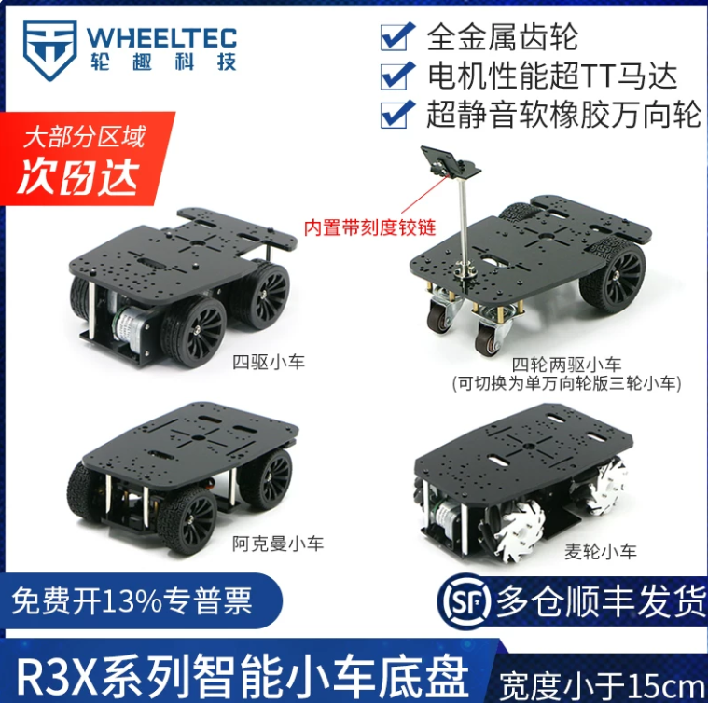
硬件选型推荐（仅针对25E）
车模：轮趣R3X小车
  （升级款为T5X小车）

Slide 5
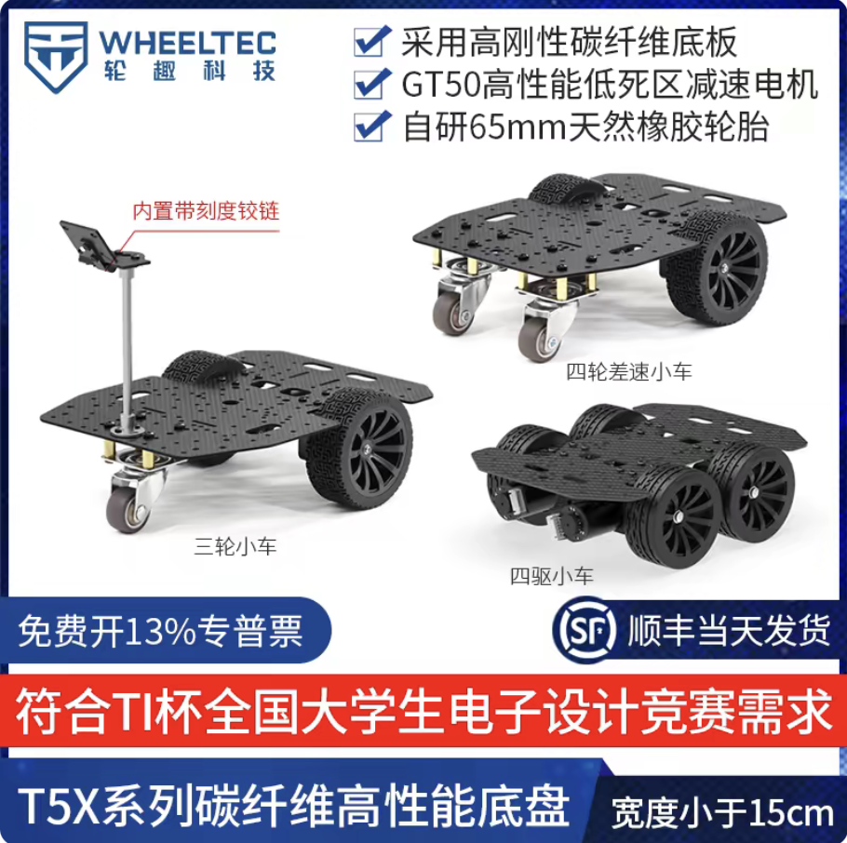
硬件选型推荐（仅针对25E）
车模：轮趣R3X小车
  （升级款为T5X小车）

Slide 6
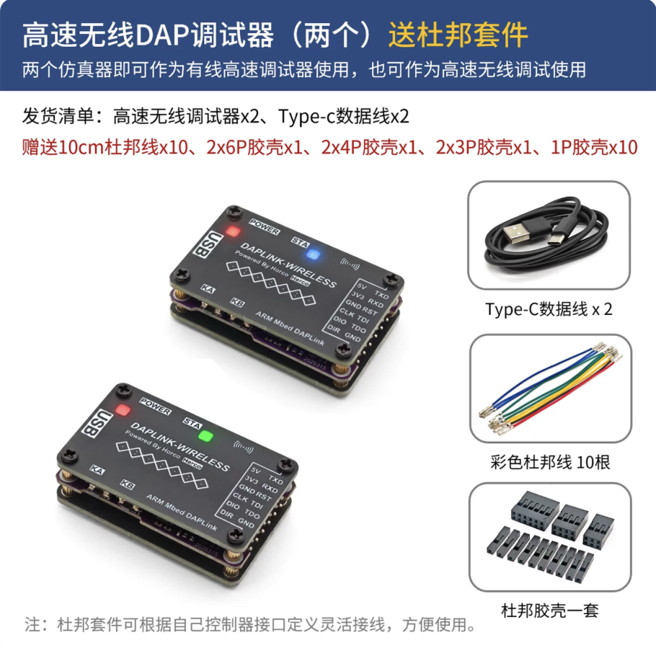
硬件选型推荐（仅针对25E）
车模：轮趣R3X小车
  （升级款为T5X小车）
DAP-Link无线调试器（带虚拟串口）

Slide 7

硬件选型推荐（仅针对25E）
车模：轮趣R3X小车
  （升级款为T5X小车）
DAP-Link无线调试器（带虚拟串口）
视觉模块：K230
      （有钱上maixcam 2/pro）

Slide 8

硬件选型推荐（仅针对25E）
车模：轮趣R3X小车
  （升级款为T5X小车）
DAP-Link无线调试器（带虚拟串口）
视觉模块：K230
      （有钱上maixcam 2/pro）
二维云台：轮趣无刷电机云台

Slide 9
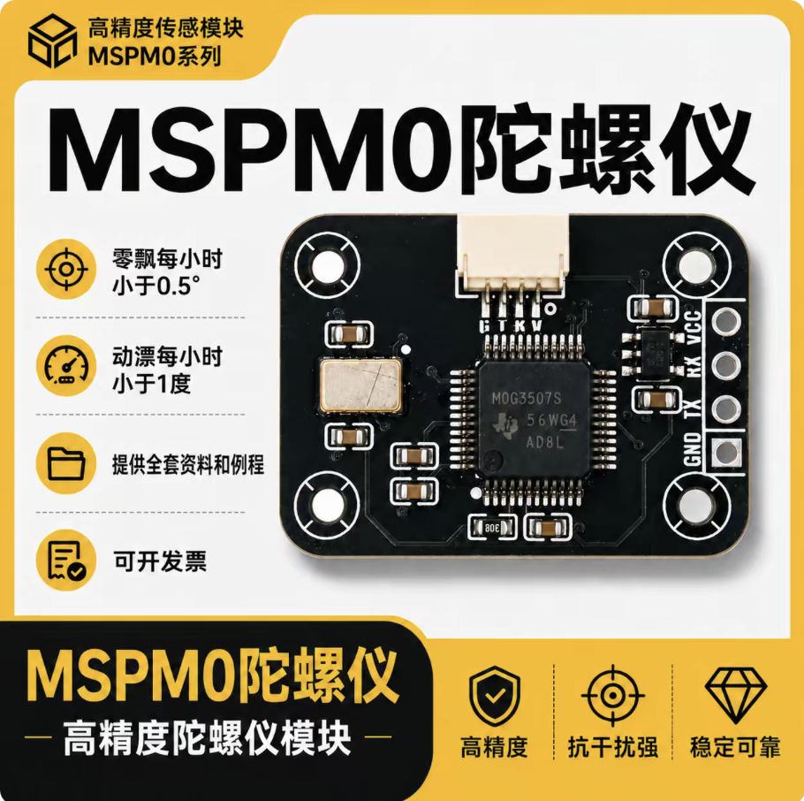
硬件选型推荐（仅针对25E）
车模：轮趣R3X小车
  （升级款为T5X小车）
DAP-Link无线调试器（带虚拟串口）
视觉模块：K230
      （有钱上maixcam 2/pro）
二维云台：轮趣无刷电机云台
陀螺仪：MSPM0陀螺仪

Slide 10
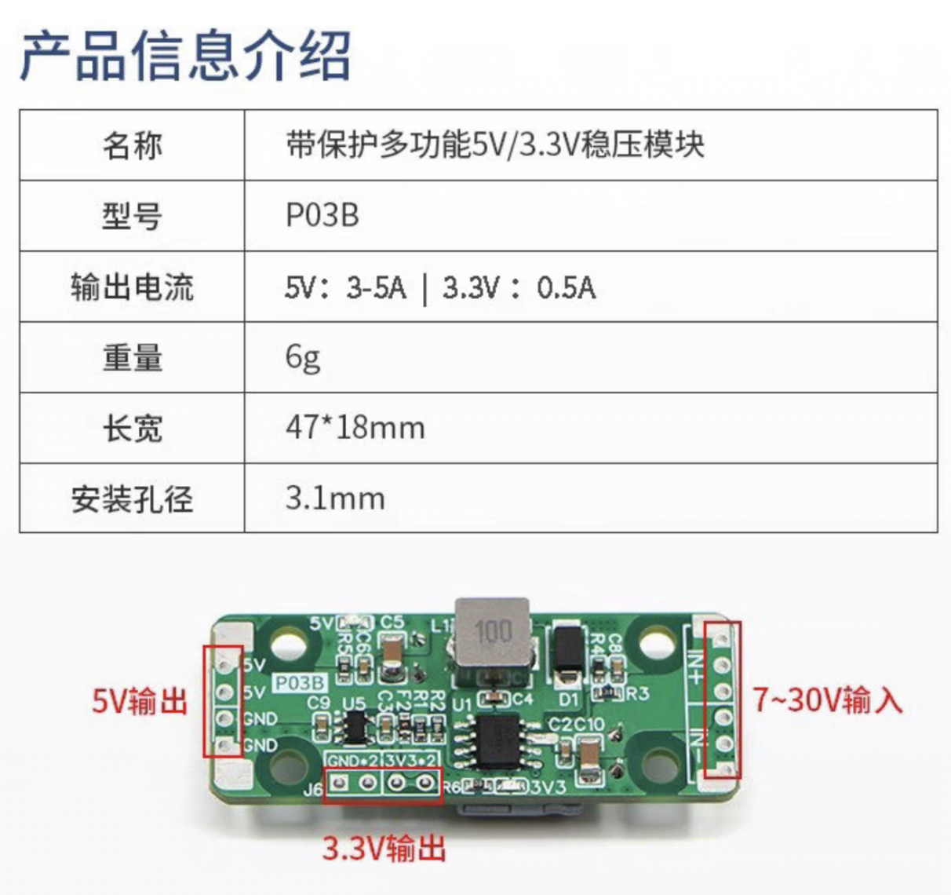
硬件选型推荐（仅针对25E）
车模：轮趣R3X小车
  （升级款为T5X小车）
DAP-Link无线调试器（带虚拟串口）
视觉模块：K230
      （有钱上maixcam 2/pro）
二维云台：轮趣无刷电机云台
陀螺仪：MSPM0陀螺仪
稳压模块：轮趣稳压模块

Slide 11
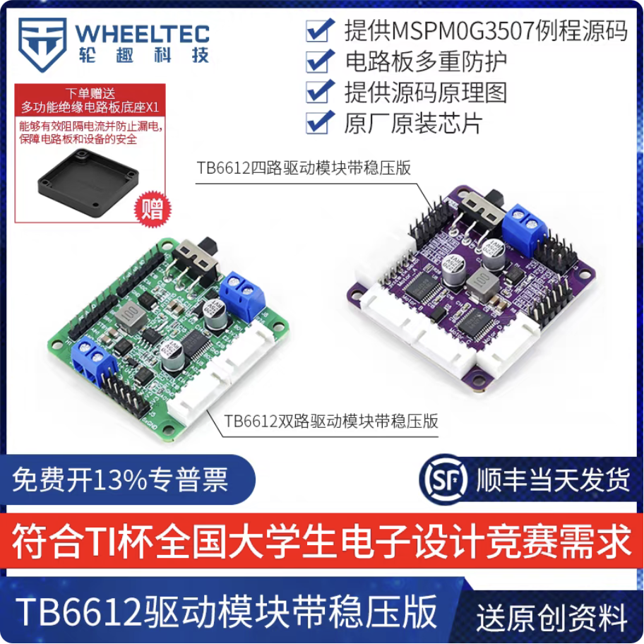
硬件选型推荐（仅针对25E）
车模：轮趣R3X小车
  （升级款为T5X小车）
DAP-Link无线调试器（带虚拟串口）
视觉模块：K230
      （有钱上maixcam 2/pro）
二维云台：轮趣无刷电机云台
陀螺仪：MSPM0陀螺仪
稳压模块：轮趣稳压模块
（建议电机驱动板与稳压模块分开）

Slide 12
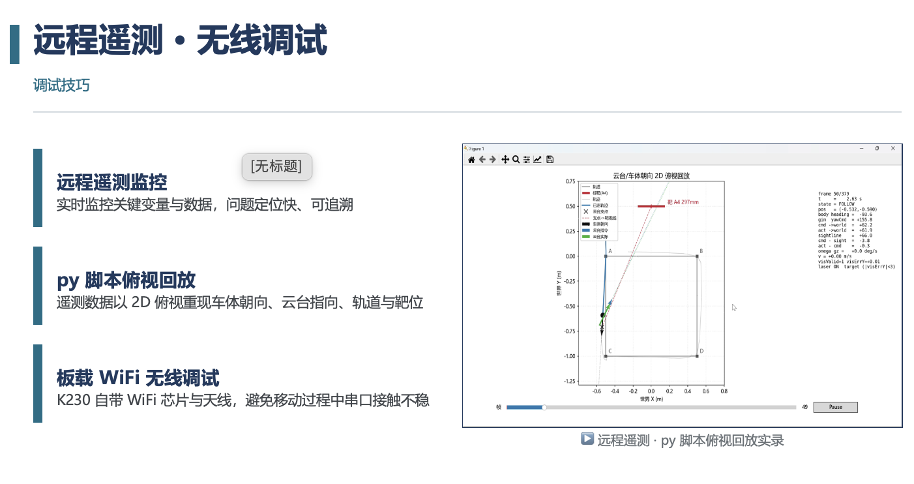
软件相关Tips
Notes:
tb6612这个芯片本身爱烧，pwm没控制好，电源不稳，亦或是负载一大就很容易击穿。然后电就乱灌。3.3那个ldo也是，调电机很容易因为串电被干掉

Slide 13
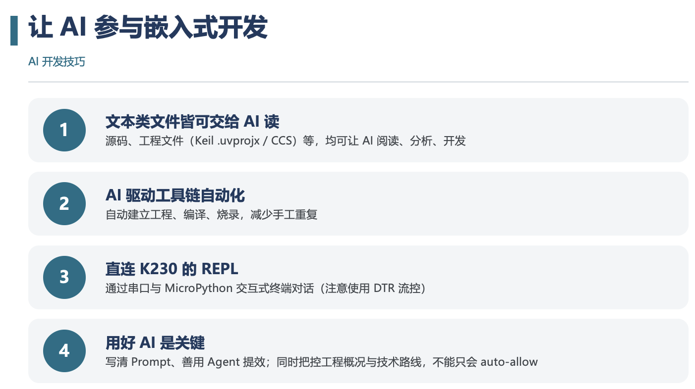
软件相关Tips
Notes:
tb6612这个芯片本身爱烧，pwm没控制好，电源不稳，亦或是负载一大就很容易击穿。然后电就乱灌。3.3那个ldo也是，调电机很容易因为串电被干掉

Slide 14
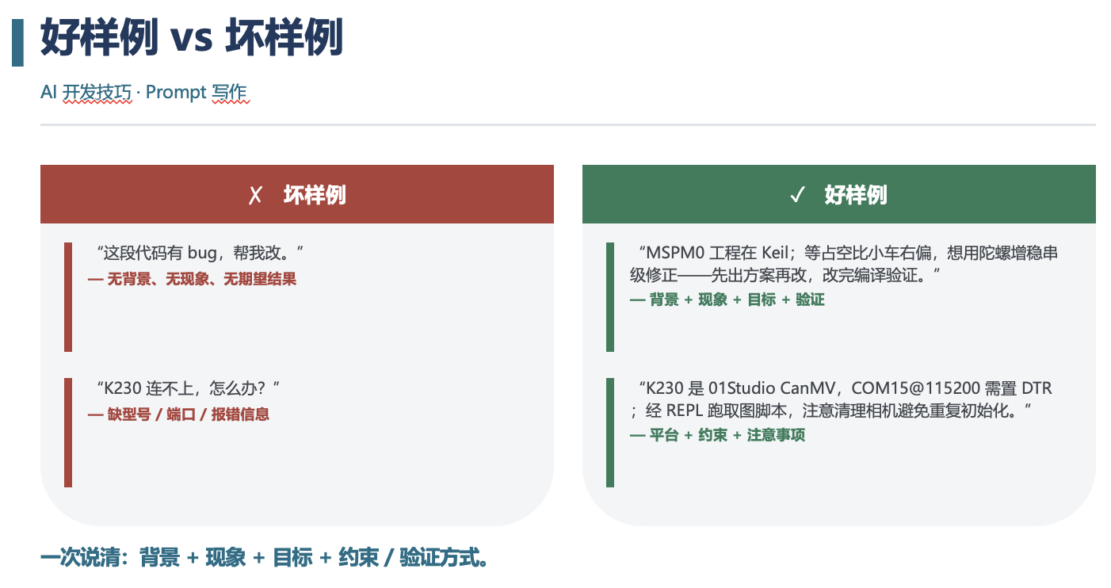
软件相关Tips
Notes:
tb6612这个芯片本身爱烧，pwm没控制好，电源不稳，亦或是负载一大就很容易击穿。然后电就乱灌。3.3那个ldo也是，调电机很容易因为串电被干掉

Slide 15
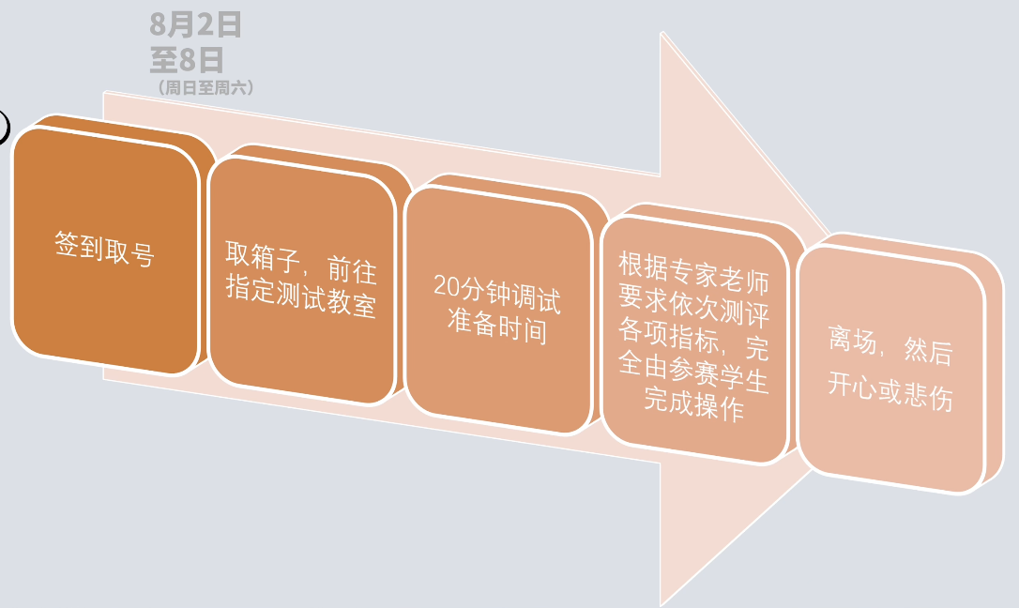
测评经验分享
电赛测评不是做出来就行了，作品要能应对各种环境变化，鲁棒性很重要！
若赛题没有要求“一键启动”，可以内置预设程序，便于节省“瞄准时间”。
不要让任何老师、志愿者等人动手直接接触小车（可以隔空测量尺寸等），以免出现说不清的故障
测评的很多要求、细节是在赛题发布后官方的QA中给出的，要仔细看组委会对赛题每个问题的回答

